Slide 1
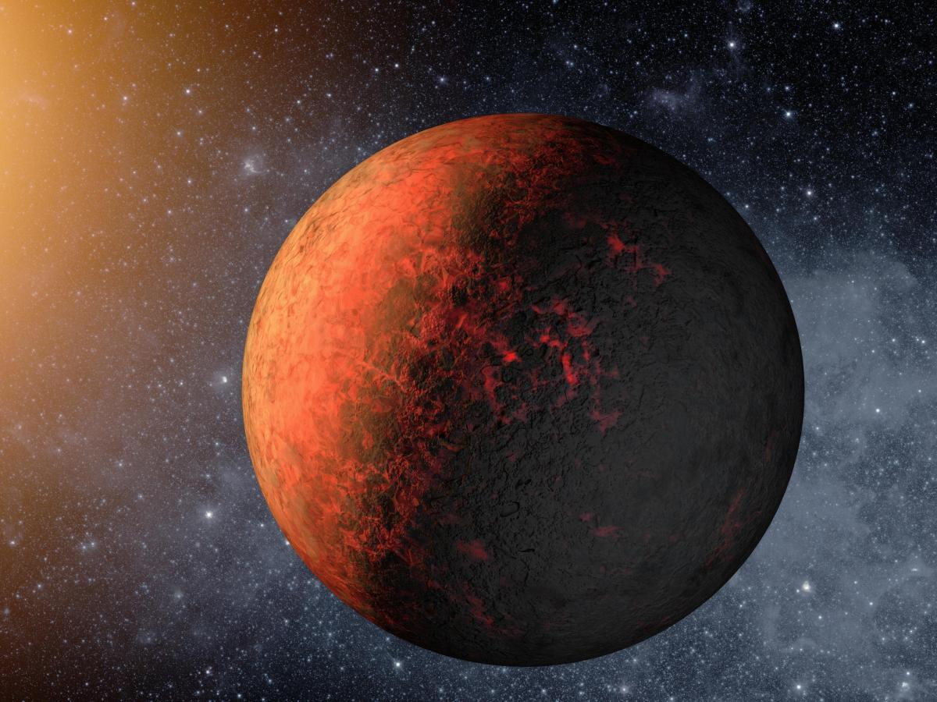
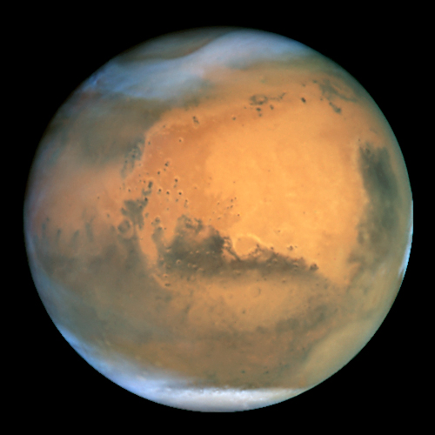
Марс

Slide 2
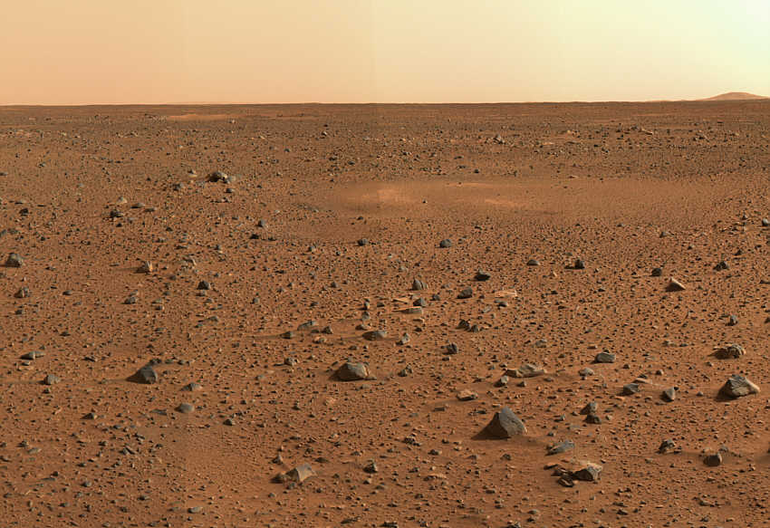
Загальні відомості
Марс — четверта планета Сонячної системи за відстанню від Сонця й сьома за розміром і масою. Названа на честь Марса — давньоримського бога війни. Іноді Марс називають «червоною планетою» через червонуватий колір поверхні, спричинений наявністю оксиду заліза.
Згідно з орбітальними спостереженнями й експертизою марсіанських метеоритів, поверхня Марса складається в основному з базальту. Деякі докази свідчать, що частина поверхні Марса багатша на кварц, ніж типовий базальт. Більша частина поверхні вкрита оксидом заліза(III).
Середньорічна температура там −60° С. Температура
поверхні протягом доби істотно змінюється. у південній півкулі на широті 50 градусів температура в середині осені змінюється від −18 градусів (опівдні) до −63 градусів (увечері). Однак, на глибині 25 м під поверхнею температура практично постійна −60° С і не залежить від сезону.
Рельєф

Slide 3
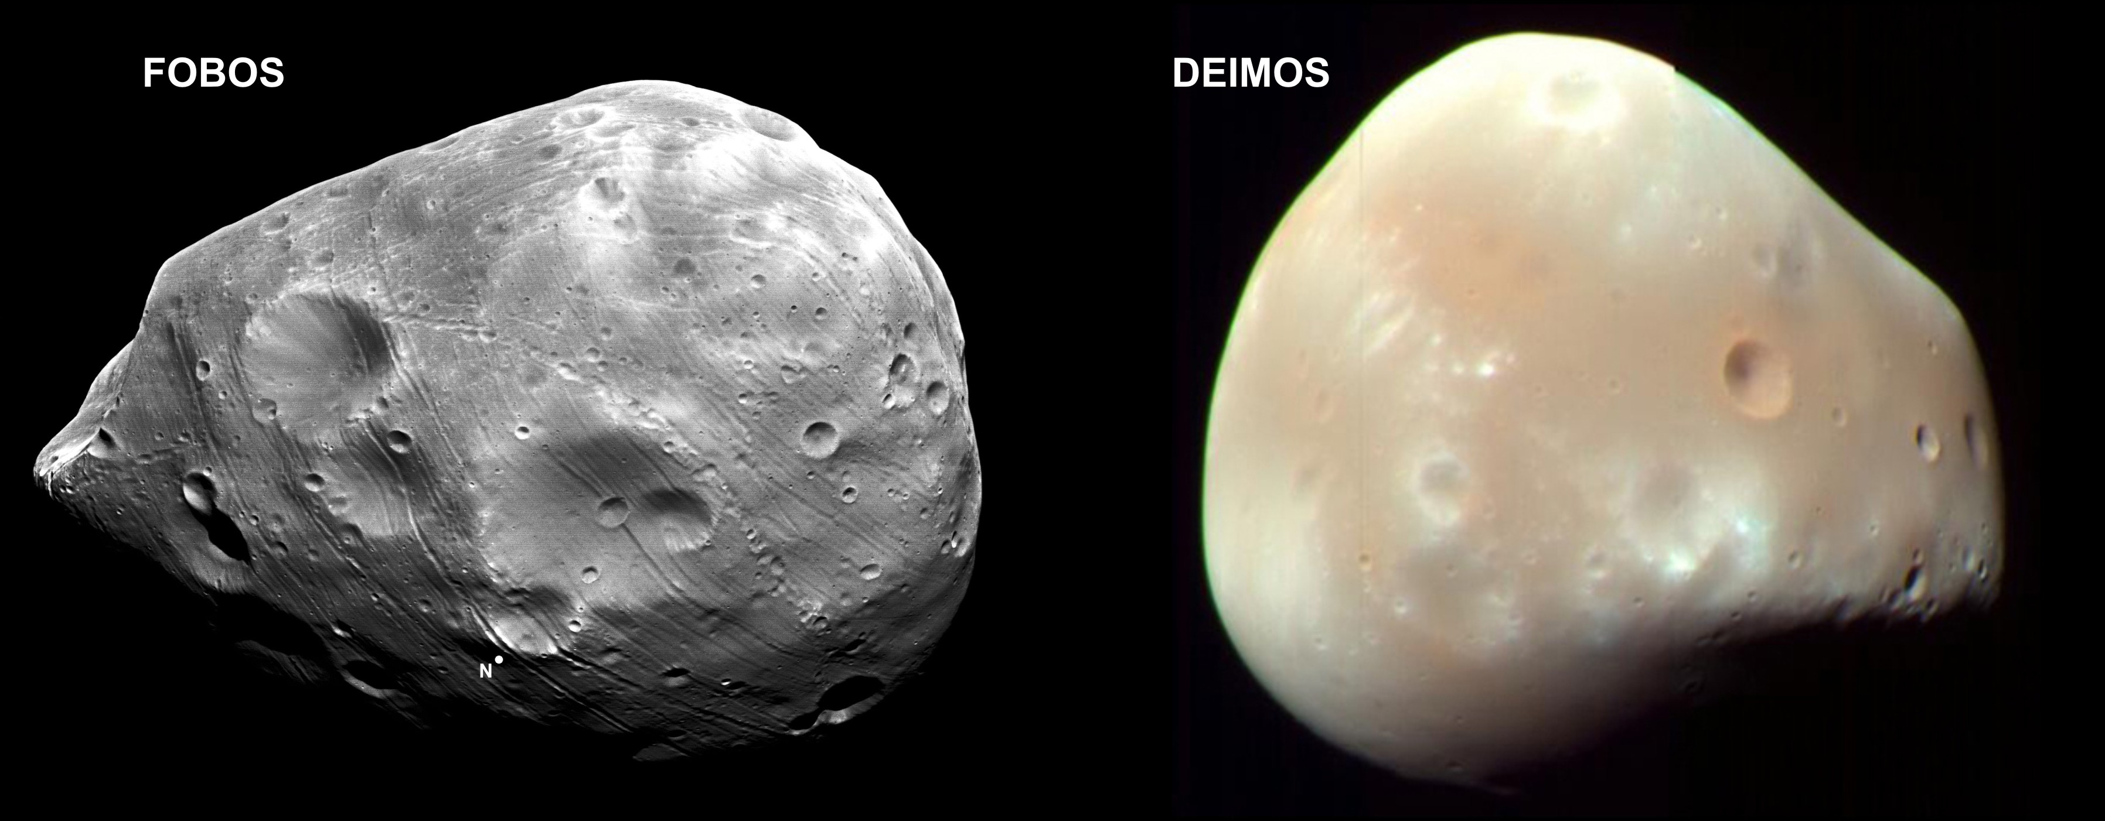
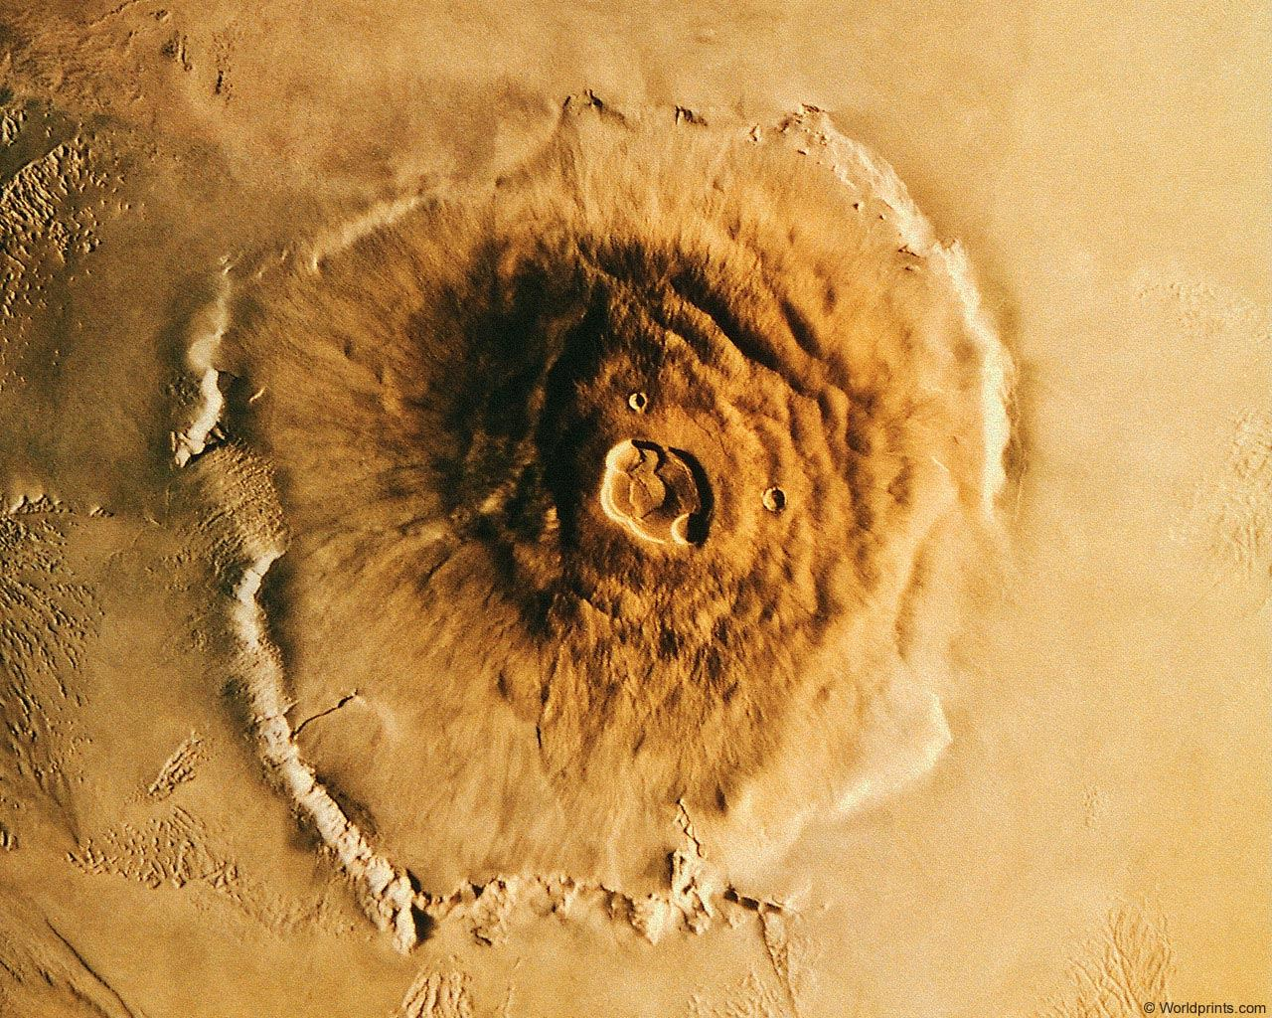
Цікаві факти
Факт №1
Згаслий марсіанський вулкан гора Олімп - є найвищою горою в Сонячній системі (22 км), а також на Марсі існує найбільший ударний кратер, його довжина становить 10 600 км, а ширина 8500 км.
Факт №2
Фобос (страх) і Деймос (жах) - два природних супутника Марса, мають неправильну форму. Припускають, що це два астероїда, які планета Марс захопила своїм гравітаційним полем.

Slide 4
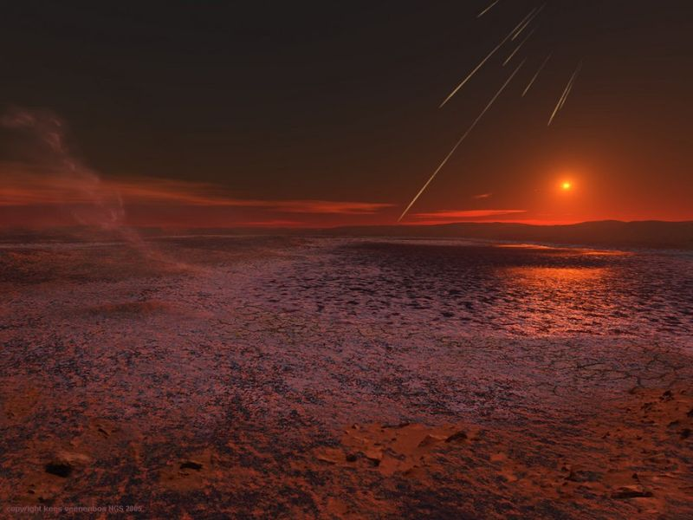
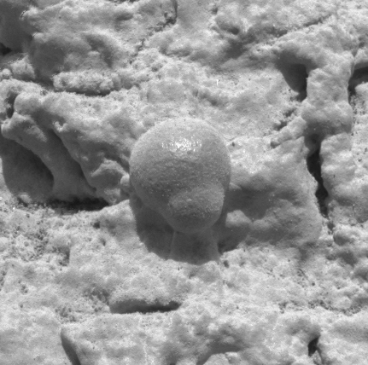
Факт №3
Під поверхнею планети було виявлено воду, точніше лід. Через низький тиск вода на поверхні Марса не може існувати в рідкому стані.
Факт №4
Магнітне поле Марса слабке і нестійке. Обумовлено це тим, що залізне ядро Марса знаходиться в нерухомому стані по відношенні до його кори, тобто магнітне поле планети не працює. Можливо, планета зіткнулася з великим небесним тілом, через що і сталася зупинка обертання ядра.
Факт №5
Один рік на Марсі триває 687 земних діб.

Slide 5
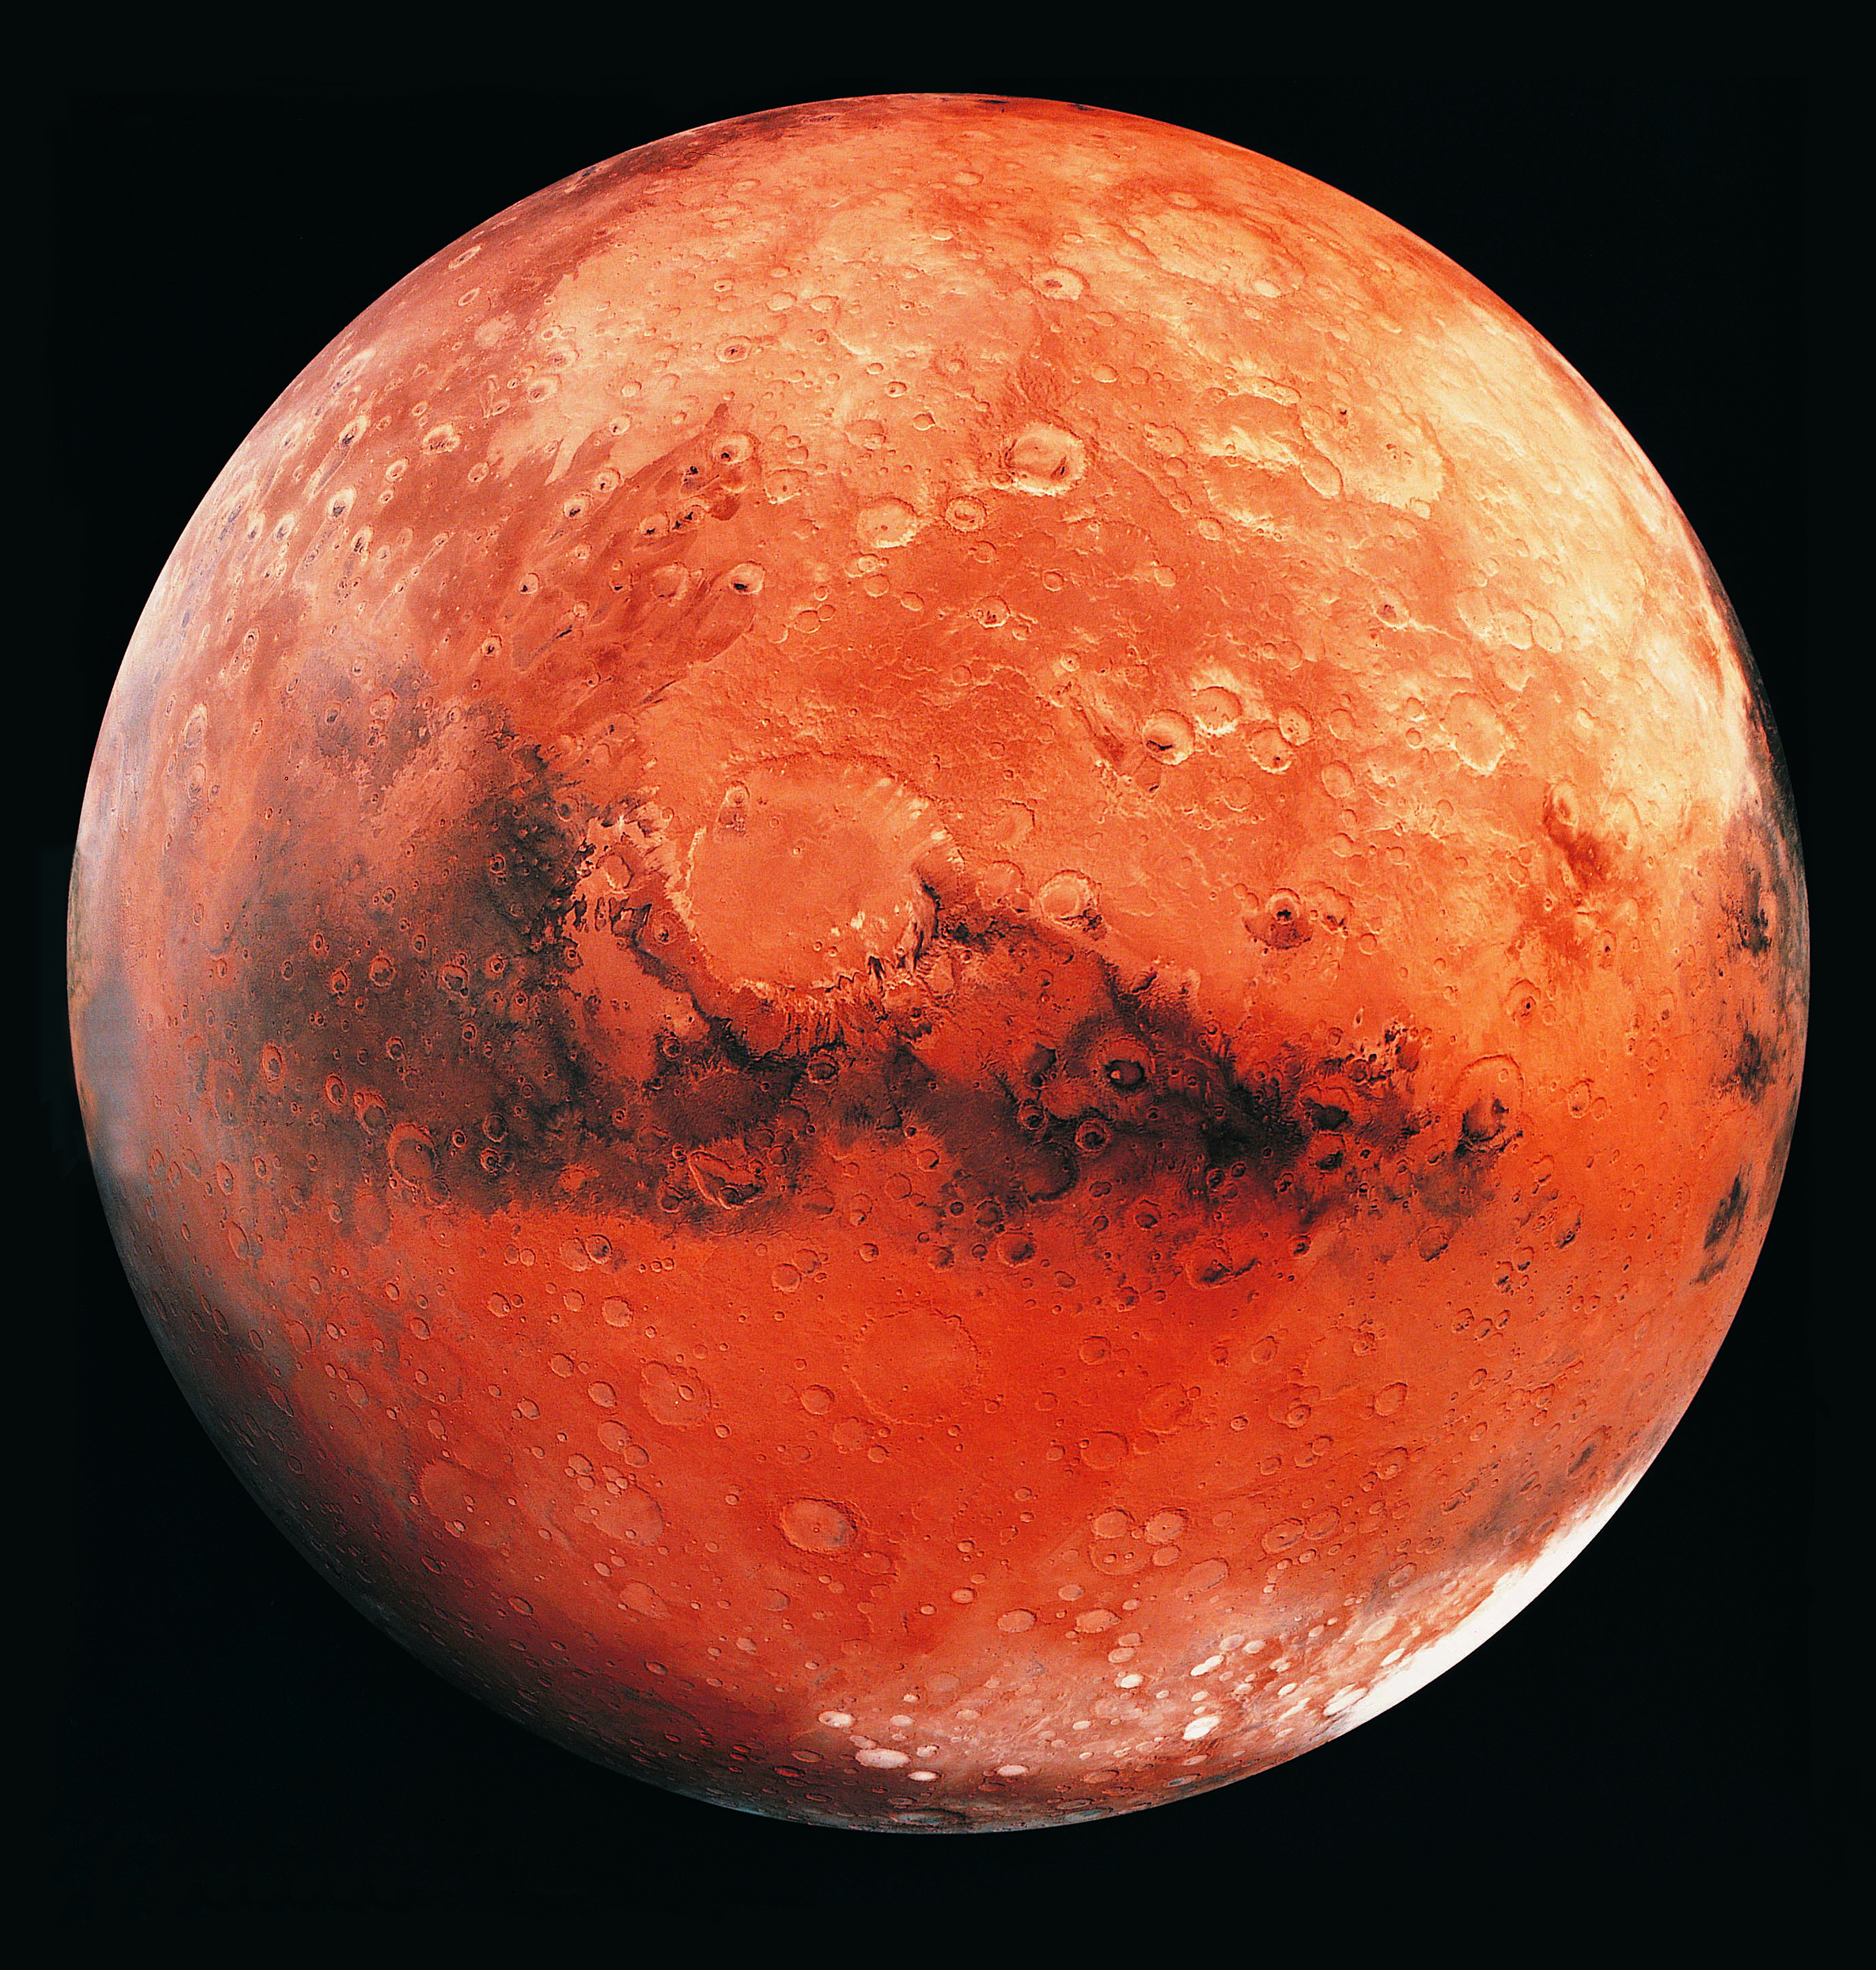
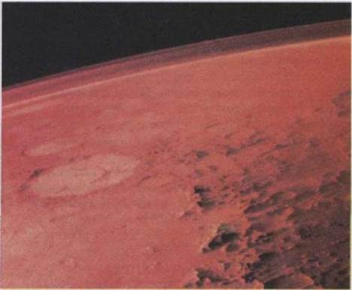
Цікаві факти про марс №2
1. Червоний колір. Криваво-червоний колір Марса не пов’язаний з якимись потойбічними силами. За таке забарвлення Марс повинен «подякувати» окисленню звичайного заліза.
2. Розріджена атмосфера. Жодна з живих на Землі істот не змогла б вижити в розрідженій атмосфері Марса. Тиск на поверхні планети настільки низький, що кисень в крові моментально перетворився б на бульбашки газу, що викликало б газову емболію і неминучу смерть.

Slide 6
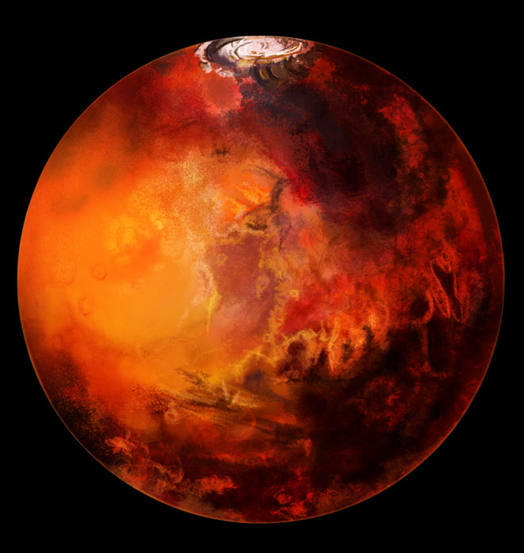
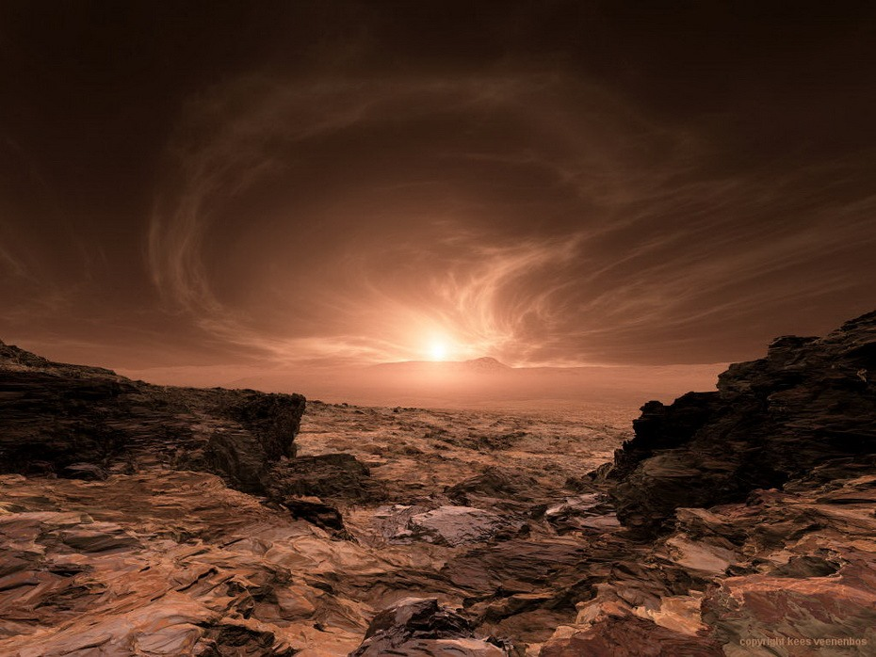
3. Смертельні дози радіації. Оскільки на Марсі відсутній озоновий шар, то при сході Сонця, планета отримує смертельні дози радіації. Крім того, відсутність захисного шару позначається і на температурному режимі планети. Опівдні, температура піднімається до +30, зате вночі опускається до -80. А в районі полюсів, взагалі, не піднімається вище-1430С. 4. На Марсі є хмари Не дивлячись на те, що атмосферний тиск над поверхнею «червоної планети» в 100 разів менше земного, це не перешкоджає утворенню вітру і хмар.

Slide 7
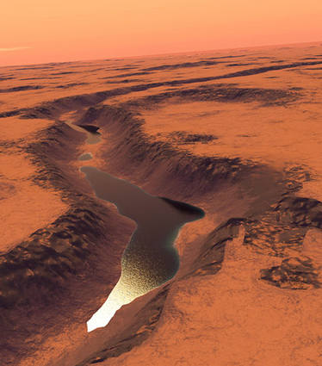
5. Гравітація на Марсі становить 0.38g. Гравітація на Марсі становить 0.38g — це є причиною того, що космонавт, що має масу тіла на Землі 45 кг, на Марсі буде важити 17 кг і зможе стрибати в 3 рази вище!
6. На Марсі були озера і річки Одним з фактів, на підставі яких будуються припущення про Марс, як про прабатьківщину людства, є наявність на цій планеті висохлих русел річок і озер. А ще на Марсі є запаси води, у вигляді крижаних шапок на полюсах.

Slide 8
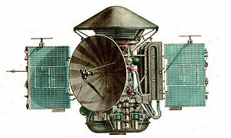
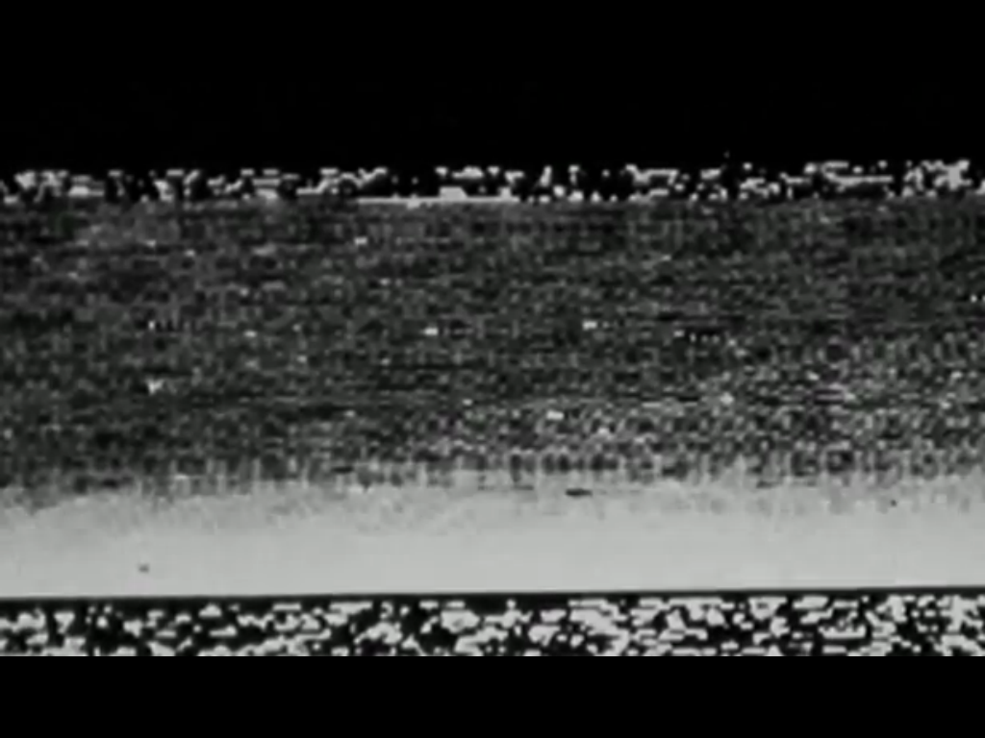
7. Марс-3 В результаті масштабних пилових бурь, сорок років тому обірвався зв’язок з радянським марсоходом «Марс-3». І весь цей час він вважався втраченим, проте нещодавно, групою ентузіастів, марсохід був виявлений на дні гігантського кратера «Птолемей» про що є стаття на Хабрі — «Як ми шукали Марс-3». Цікавим є той факт, що посадка марсохода була проведена по вищому розряду, а причиною його виходу з ладу вважаються поломки, отримані вже на планеті, імовірно, істотою, яка не хотіла поки розкривати загадку «червоної планети».

Slide 9
ДЯКУЄМ ЗА УВАГУ!

